Slide 1
2024-2025 Quality Education Fund Thematic Network - Tertiary Institutes
Progressive Development of STEAM Literacy through STEAM Education and Self-directed Learning
透過STEAM教育自主學習有序發展STEAM素養
三年級-橋的探究
香港中文大學校友會聯會張煊昌學校

Slide 2
設計橋所需考慮的因素
負載能力
跨度
物料
成本
外觀

Slide 3
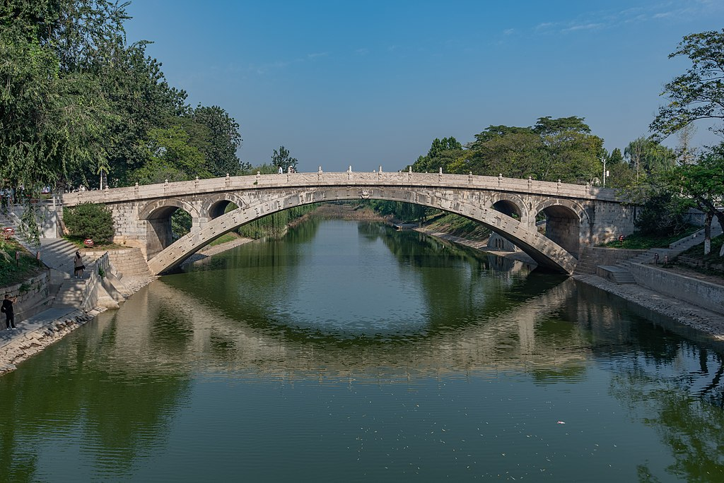
趙州橋
單孔敞肩坦弧石拱橋
橋長50.82米，寬9米
跨洨河之上
橋面分三道，中道行車，左右二道行人
https://zh.wikipedia.org/zh-hk/%E8%B5%B5%E5%B7%9E%E6%A1%A5

Slide 4
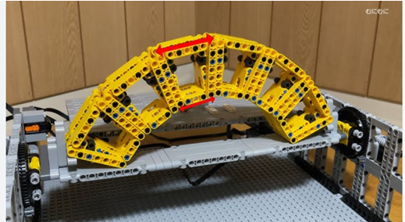
拱橋結構探究
可考慮用積木

Slide 5
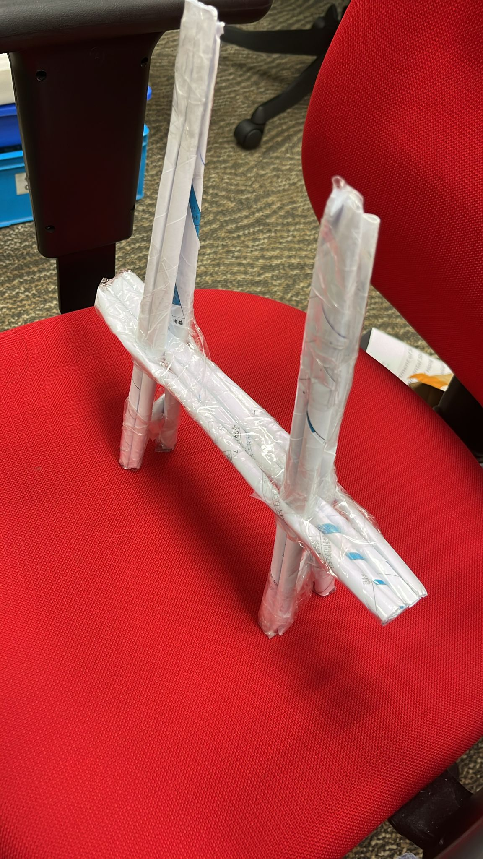
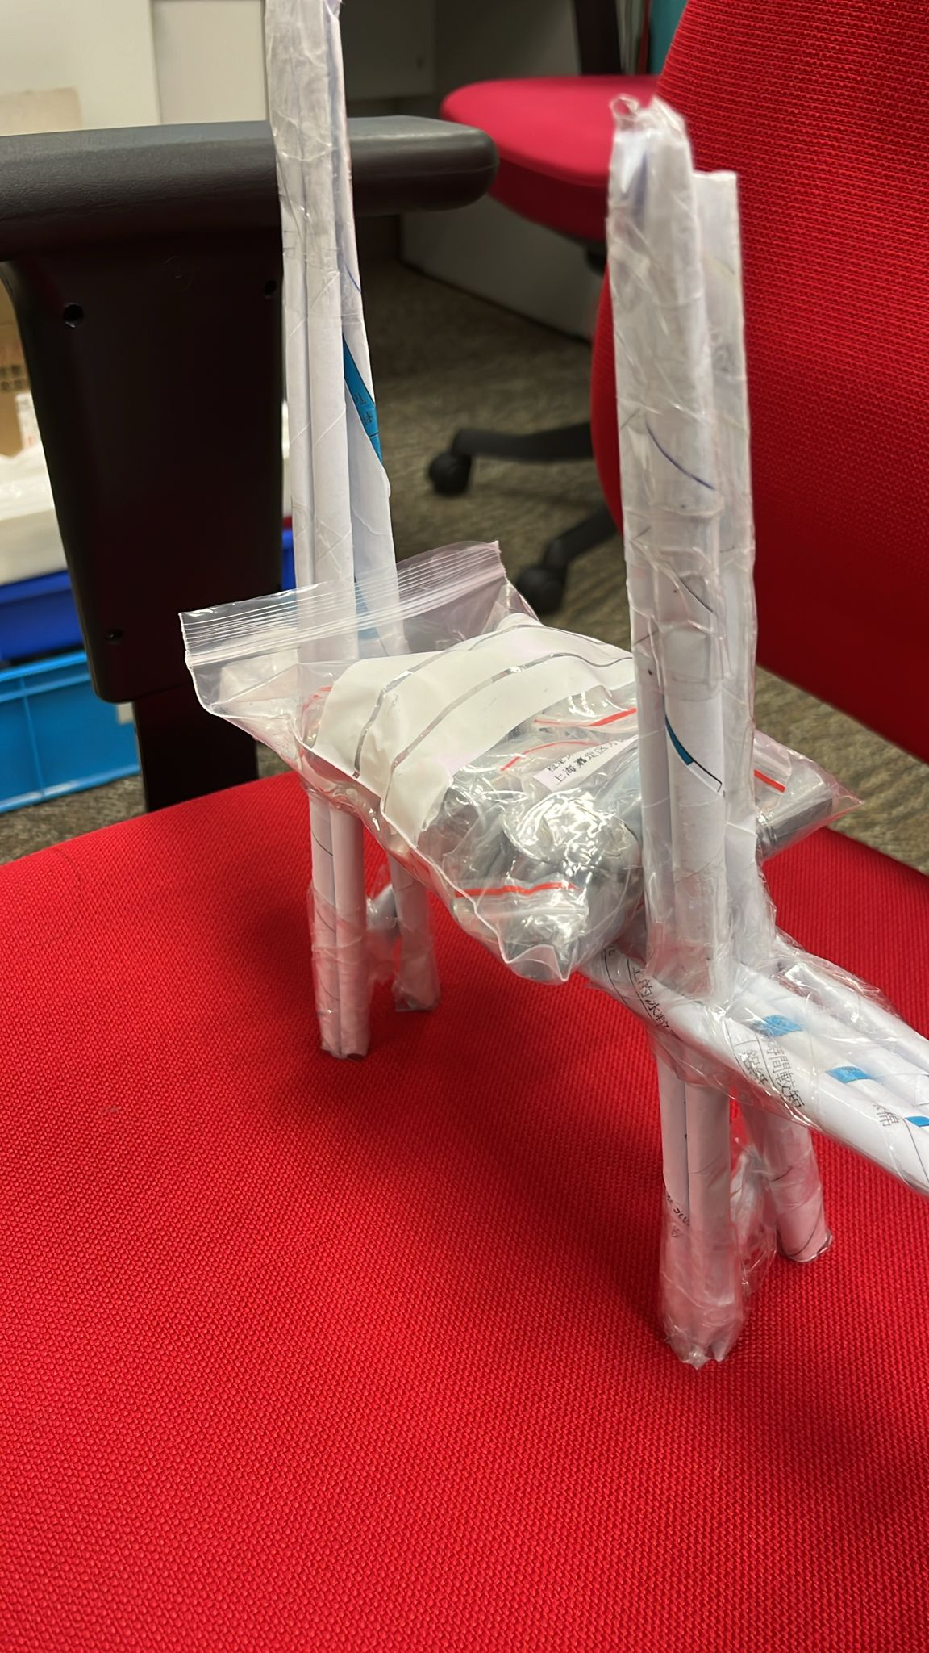
紙橋測試（1）
28cm
>1150g

Slide 6
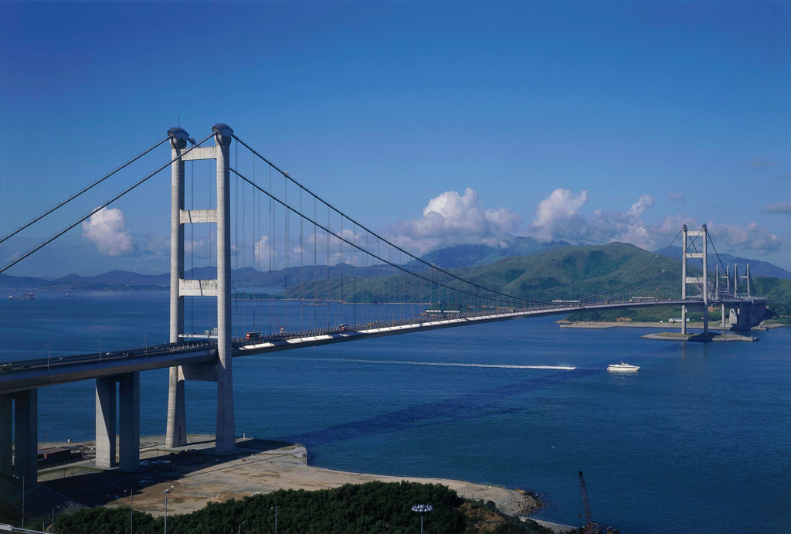
紙橋測試（1）
參考

Slide 7
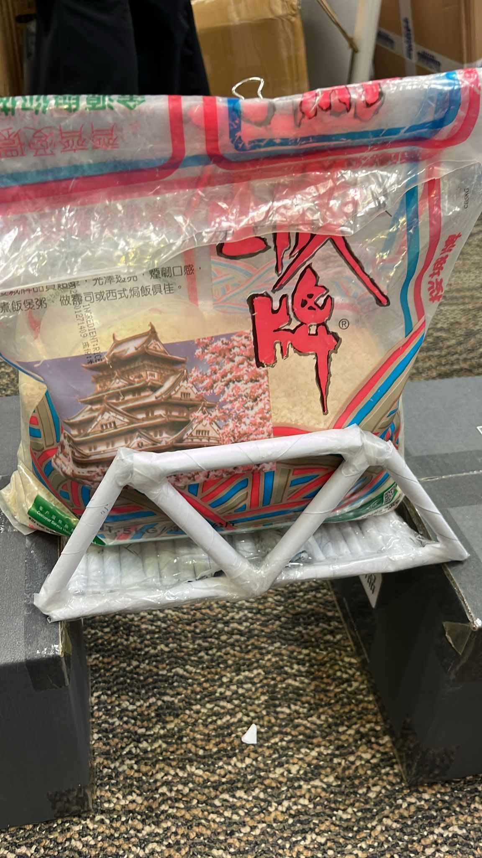
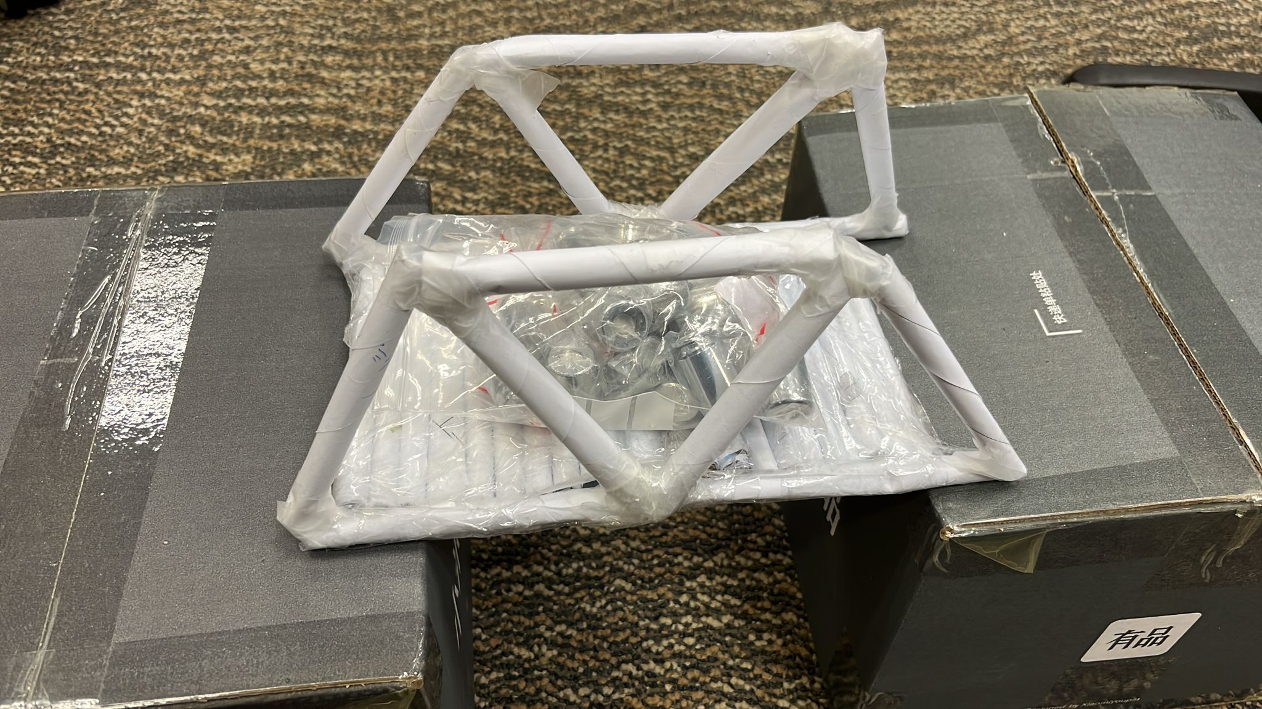
紙橋測試(2)
22cm
>1150g
2-2.3kg

Slide 8
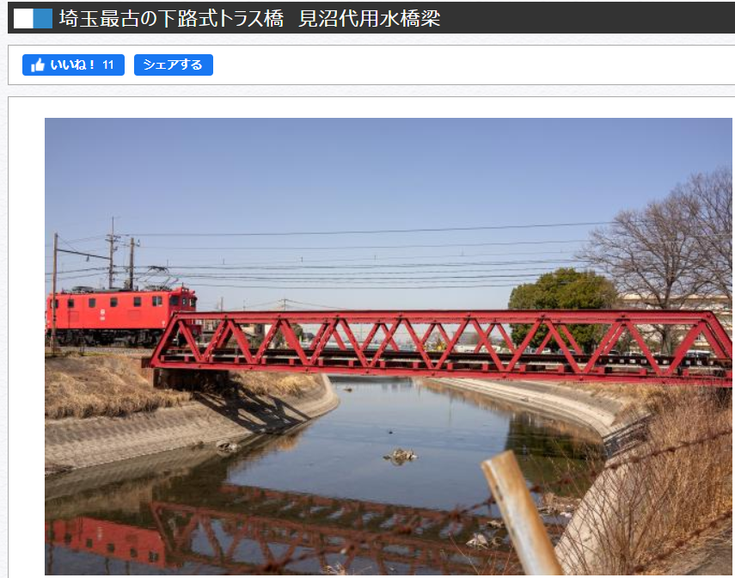
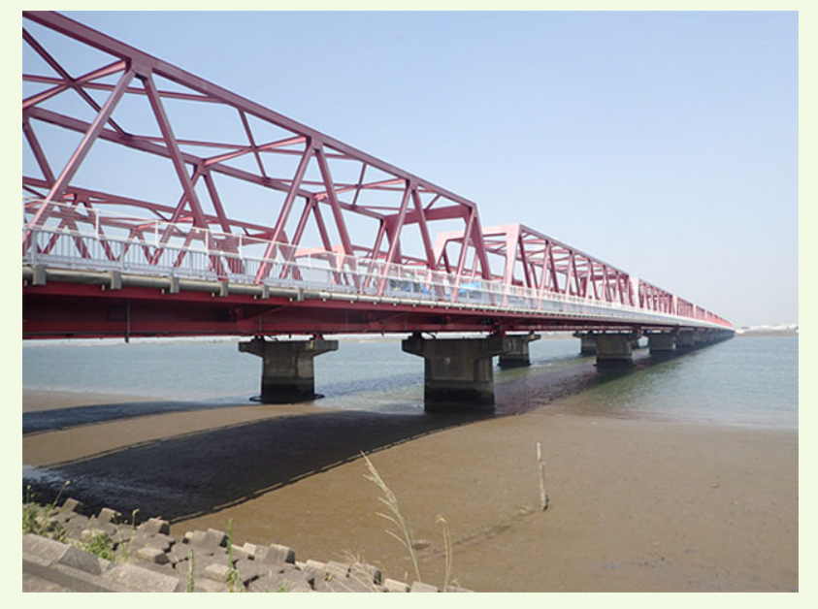
參考
https://www.cbr.mlit.go.jp/chugi/kids/hashi/hashi_shurui/torasukyo/index.html
https://www.cbr.mlit.go.jp/chugi/kids/hashi/hashi_shurui/torasukyo/index.html

Slide 9
建議
可以分成2個部份/試點：
第 1 部分：使用積木研究橋樑結構 （拱橋結構探究）
（因為用紙張比較難模仿拱橋結構）
如學校有其他建議/材料考慮，歡迎提出
第 2 部分：使用紙張搭建橋樑
（根據新小學科學三年級的課程大綱：建議用40張A4紙建造一座40公分長的橋，最多可支撐20公斤）

